Slide 1
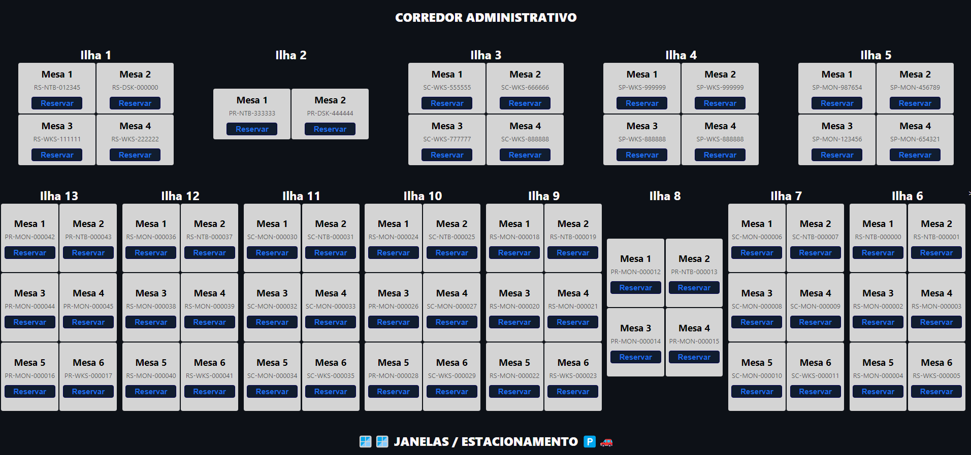
Disposição Ilhas e mesas 🖥️
Mesas disponíveis 🔍
Todas as reservas 🔍

Slide 2
Disposição Ilhas e mesas 🖥️
Mesas disponíveis 🔍
Todas as reservas 🔍
Reservas
Ilha 1 - Mesa 1 – RS-NTB-012345
Reservado por: William
> Info:
Datas: 01/01/2024 à 08/01/2024
Dias: Seg – Ter – Qua – Qui – Sex - Seg
Horários: 07:00 – 17:30
Dias Disponíveis (Janeiro/Fevereiro)
Visualizar
10/01/2024 – Qua – Disponível para Reserva
11/01/2024 – Qui – Disponível para Reserva
13/01/2024 – Sáb – Disponível para Reserva
14/01/2024 – Dom – Disponível para Reserva
16/01/2024 – Ter – Disponível para Reserva
17/01/2024 – Qua – Disponível para Reserva
...
Reservar
Reservar
Reservar
Reservar
Reservado por: Elesbão
> Info:
Datas:
• 09/01/2024 – Ter – 07:00 às 17:30
• 12/01/2024 – Sex – 07:00 às 17:30
• 15/01/2024 – Seg – 07:00 às 17:30
Reservar
Reservar

Slide 3
Ilhas e Mesas disponíveis
Ilha 1
Mesa 1 – RS-NTB-000000
Reservar
Mesa 1 – RS-NTB-000001
Reservar
Mesa 1 – RS-NTB-000002
Reservar
Ilha 2
Mesa 1 – RS-NTB-000000
Reservar
Mesa 1 – RS-NTB-000001
Reservar
Mesa 1 – RS-NTB-000002
Reservar

Slide 4
Todas as Reservas
Ilha 1
Mesa 1 – RS-NTB-000000
Reservado por: William
> Info:
Datas: 01/01/2024 à 08/01/2024
Dias: Seg – Ter – Qua – Qui – Sex - Seg
Horários: 07:00 – 17:30
Ilha 1
Mesa 2 – RS-NTB-000001
Reservado por: Elesbão
> Info:
Datas:
• 09/01/2024 – Ter – 07:00 às 17:30
• 12/01/2024 – Sex – 07:00 às 17:30
• 15/01/2024 – Seg – 07:00 às 17:30

